Slide 1
隐马尔可夫模型简介
X₁
X₂
…………
X_{T}
…………
O₁
O₂
O_{T}
刘群
2001-6-11

Slide 2
假设
对于一个随机事件，有一个观察值序列：O₁,...,O_{T}
该事件隐含着一个状态序列：X₁,...,X_{T}
假设1：马尔可夫假设（状态构成一阶马尔可夫链）
p(X_{i}|X_{i-1}…X₁) = p(X_{i}|X_{i-1})
假设2：不动性假设（状态与具体时间无关）
p(X_{i+1}|X_{i}) = p(X_{j+1}|X_{j})，对任意i,j成立
假设3：输出独立性假设（输出仅与当前状态有关）
p(O₁,...,O_{T} | X₁,...,X_{T}) = Π p(O_{t} | X_{t})

Slide 3
定义
一个隐马尔可夫模型 (HMM) 是一个五元组：
(Ω_{X} , Ω_{O}, A, B, π )
其中：
Ω_{X} = {q₁,...q_{N}}：状态的有限集合
Ω_{O} = {v₁,...,v_{M}}：观察值的有限集合
A = {a_{ij}}，a_{ij} = p(X_{t+1} = q_{j} |X_{t} = q_{i})：转移概率
B = {b_{ik}}，b_{ik} = p(O_{t} = v_{k} | X_{t} = q_{i})：输出概率
π = {π_{i}}， π_{i} = p(X₁ = q_{i})：初始状态分布

Slide 4
问题
令 λ = {A,B,π} 为给定HMM的参数，
令 σ = O₁,...,O_{T} 为观察值序列，
隐马尔可夫模型（HMM）的三个基本问题：
评估问题：对于给定模型，求某个观察值序列的概率p(σ|λ) ；
解码问题：对于给定模型和观察值序列，求可能性最大的状态序列；
学习问题：对于给定的一个观察值序列，调整参数λ，使得观察值出现的概率p(σ|λ)最大。

Slide 5
算法
评估问题：向前算法
  定义向前变量
  采用动态规划算法，复杂度O(N²T)
解码问题：韦特比（Viterbi）算法
  采用动态规划算法，复杂度O(N²T)
学习问题：向前向后算法
  EM算法的一个特例，带隐变量的最大似然估计

Slide 6
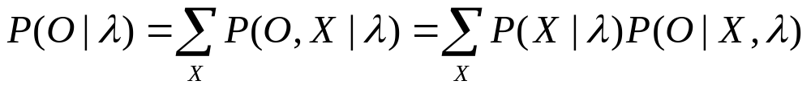
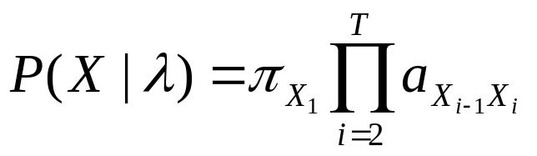
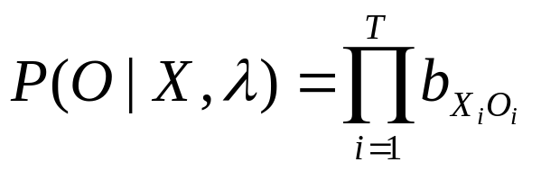
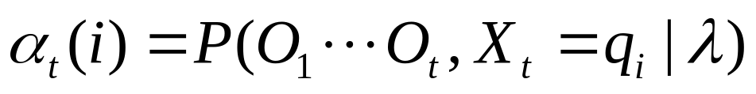
算法：向前算法（一）
定义前向变量为HMM在时间t输出序列O₁…O_{t}，并且位于状态S_{i}的概率：

Slide 7
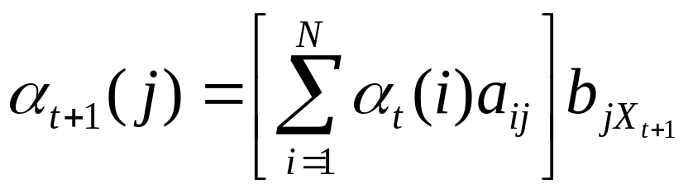
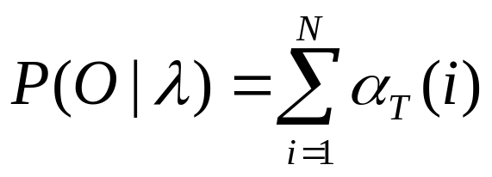
算法：向前算法（二）
迭代公式为：
结果为：

Slide 8
变化
连续输出模型
  输出矩阵变为某种概率分布，如高斯分布
多阶转移矩阵

Slide 9
例子：病情转化
假设：某一时刻只有一种疾病，且只依赖于上一时刻疾病
一种疾病只有一种症状，且只依赖于当时的疾病
症状(观察值)：发烧，咳嗽，咽喉肿痛，流涕
疾病(状态值)：感冒，肺炎，扁桃体炎
转移概率：从一种疾病转变到另一种疾病的概率
输出概率：某一疾病呈现出某一症状的概率
初始分布：初始疾病的概率
解码问题：某人症状为：咳嗽→咽喉痛→流涕→发烧
请问：其疾病转化的最大可能性如何？

Slide 10
例子：词性标注
问题：
  已知单词序列w₁w₂…w_{n}，求词性序列c₁c₂…c_{n}
HMM模型：
  将词性为理解为状态
  将单词为理解为输出值
训练：
统计词性转移矩阵[aij]和词性到单词的输出矩阵[bik]
求解：Viterbi算法

Slide 11
应用
语音识别
音字转换
词性标注（POS Tagging）
组块分析
基因分析
一般化：任何与线性序列相关的现象

Slide 12
资源
Rabiner, L. R., A Tutorial on Hidden Markov Models and Selected Applications in Speech Recognition, Proceedings of the IEEE, vol. 77, no. 2, Feb. 1989, pgs 257 - 285. There is a lot of notation but verbose explanations accompany.
翁富良，王野翊，计算语言学导论，中国社会科学出版社，1998
HTK：HMM Toolkit
Hidden Markov Model (HMM) White Paper (GeneMatcher)
……

Slide 13
总结
HMM模型可以看作一种特定的Bayes Net
HMM模型等价于概率正规语法或概率有限状态自动机
HMM模型可以用一种特定的神经网络模型来模拟
优点：研究透彻，算法成熟，效率高，效果好，易于训练

